Slide 1
认识scratch
scratch第一讲

Slide 2
主题
什么是scratch
scratch的安装
scratch概览
我的第一个scratch程序

Slide 3
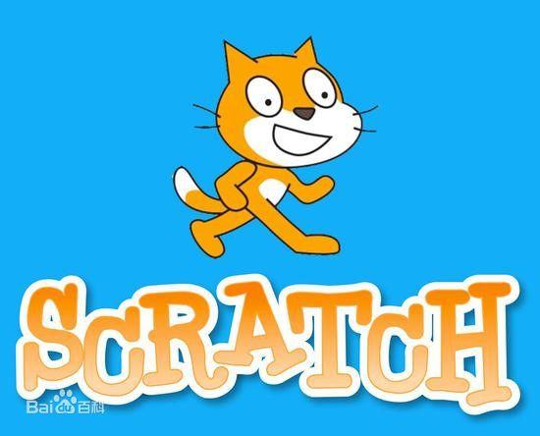
Scratch的来头
麻省理工学院（MIT）开发的
拖拉式图形化编程
目前的版本是：v3.0

Slide 4
我们能用scratch做什么？
能做
开发小游戏，设计小动画，比如做个贪食蛇游戏
解决小型的计算问题，比如从1加到100等于多少
不能做
大中型的网站
大型的游戏
高并发量的应用
……
scratch说：虽然我无法做很多事情，但是学会了我，就知道我要如何做那些我做不到的事情！

Slide 5
学习scratch有哪些好处
锻炼逻辑思维能力
事情有先有后，有因有果，所有的程序都伴随着推理的过程
增强自主创新能力
我发现原来我的一些想法可以通过编程做出来
考验动手实践能力
编程的实践通常不是很顺利的，往往会有很多错误（bug）要去修正
提高艺术修养
敢于写出优秀代码的程序员，往往追求完美，有很高的艺术欣赏能力

Slide 6
为什么要从scratch学起？
用图形编程代替代码编程
简单易懂，不要求学会复杂的语法
我们需要的是思考的能力，不管使用哪种编程软件，效果是一样的
图形界面搭起来的积木比硬生生的代码显得有趣很多
2017年国务院颁布了《新一代人工智能发展规划》，提到：“实施全民智能教育项目，在中小学阶段设置人工智能相关课程
从scratch学起，理解编程，能够很好地过渡到这些课程的学习

Slide 7
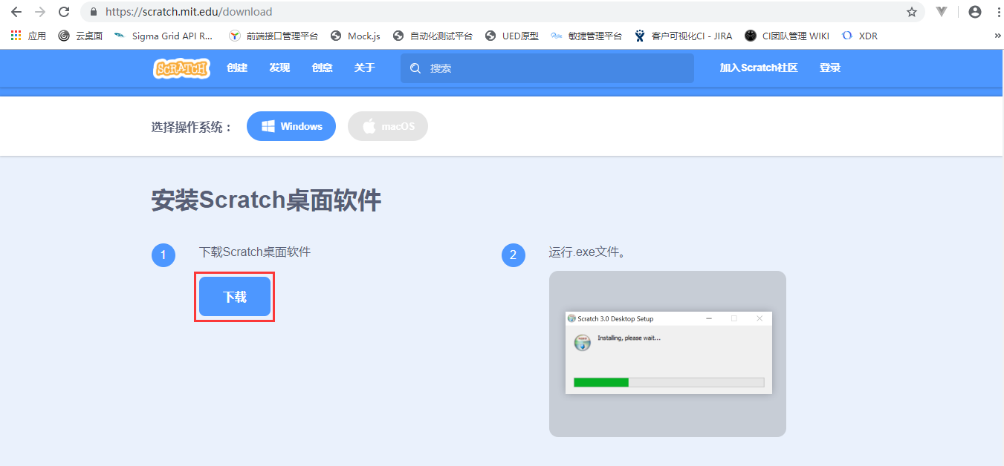
Scratch离线包的下载
通过访问官方网站下载 scratch3.0 离线安装包
https://scratch.mit.edu/download

Slide 8
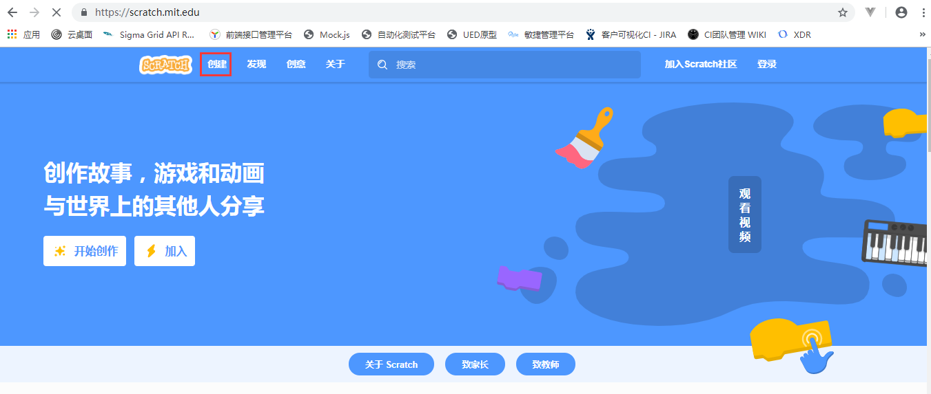
Scratch在线版（需要联网）

Slide 9
Scratch离线包的安装
按步骤进行安装（略）

Slide 10
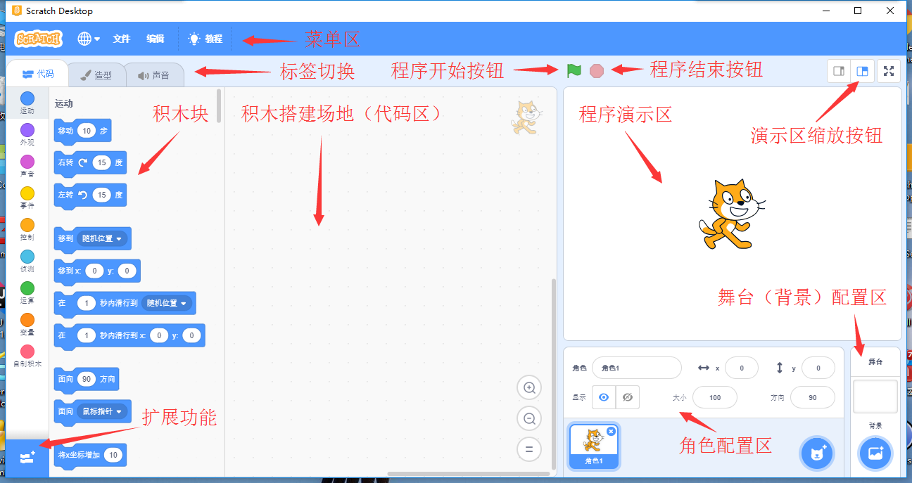
Scratch概览（代码面板）

Slide 11
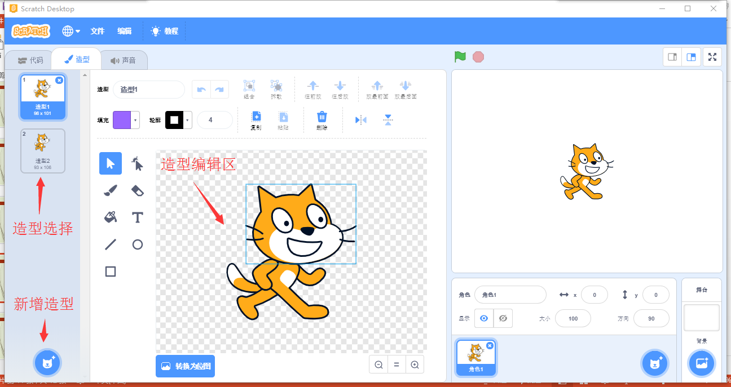
Scratch概览（造型面板）

Slide 12
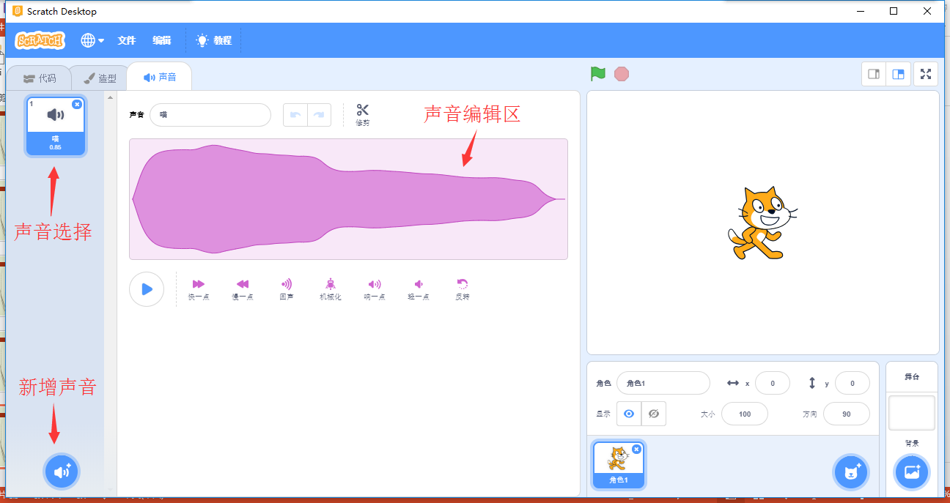
Scratch概览（声音面板）

Slide 13
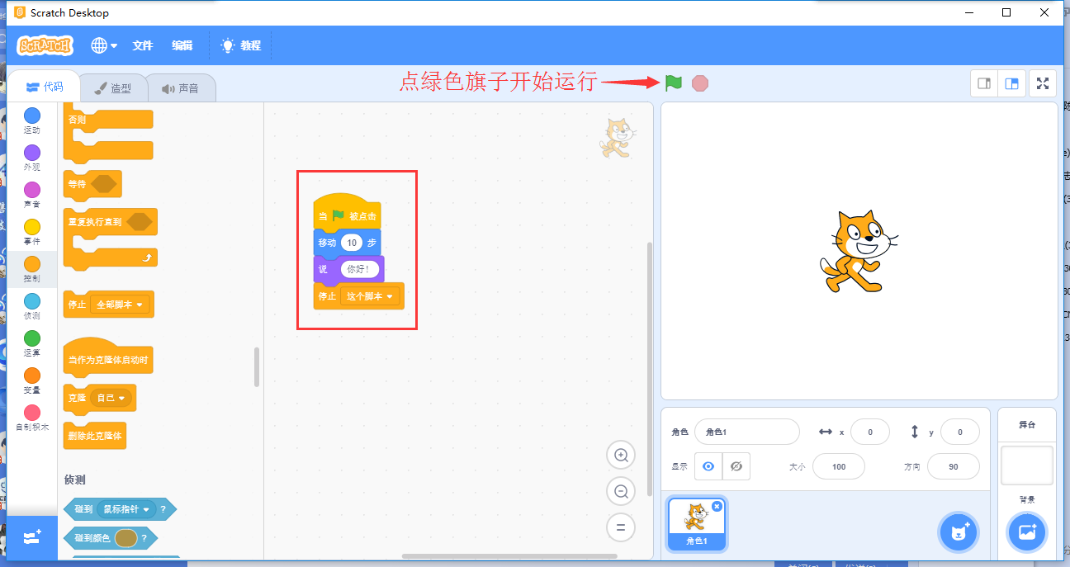
我的第一个scratch程序

Slide 14
程序制作过程及实现的效果

Slide 15
其他程序的演示（弹球）

Slide 16
其他程序的演示（时钟）

Slide 17
其他程序的演示（翻转棋/点灯）

Slide 18
结束

